Slide 1
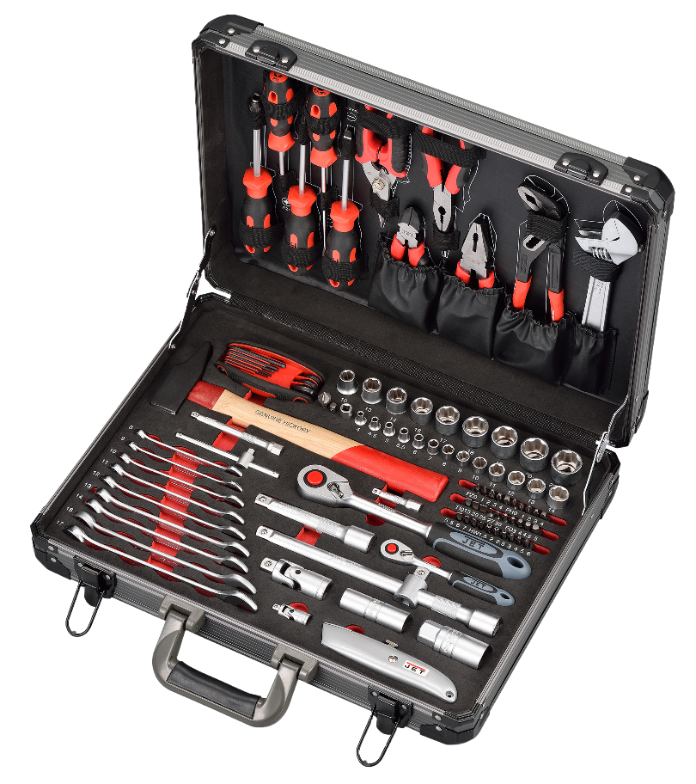
Coffret d’outils en alu
Y-97B
Outils ergonomiques d’excellente qualité, pour une facilité d’emploi maximale
Coffret en aluminium
97 pièces de qualité
Poids : 10 kg
Contenu
30 embouts de vissage en ¼’’ longueur 25 mm
Douilles 6 pans ¼’’ : 4 - 4,5 – 5 - 5,5 – 6 – 7 – 8 – 9 – 10 – 11 – 12 – 13 – 14 mm
Douilles 6 pans ½’’ : 10 – 13 – 14 – 16 – 17 – 18 – 19 – 20 – 22 – 24 – 27 – 30 – 32 mm
Cliquets ¼’’ + ½’’
Rallonges : ½’’ – ¼’’ x 50 mm
Clés mixtes : 8 – 10 – 11 – 12 – 13 – 14 – 16 – 17 mm
Clé à molette
Tournevis à fente empreinte POZIDRIV
Pince à becs droites, pince multiprise, pince universelle
Pince coupante
Cisaille universelle, cutter, marteau, jeu de clés Alène
Description
EAN | 7612375521191
Gamme | T

